Slide 1
Débuter avec PowerShell DSC
Notes:
Vous cherchez un moyen d’automatiser vos installations d’applications ou projets ? Vous en avez marre de répéter 50 fois les mêmes opérations, et vous commencez à avoir des crampes aux doigts à force de configurer vos services applicatifs à la main ?
DSC est fait pour vous ! Et cerise sur le gâteau, c’est du PowerShell !
Objectifs de la présentation :
- Exposer les principes et objectifs de PowerShell Desired State Configuration (DSC)
- Démontrer l’intérêt de DSC pour l’administration quotidienne sur des exemples concrets
- Permettre de démarrer en maîtrisant le processus général et la mise en œuvre

Slide 2
Prérequis
Fondamentaux de l'administration de Windows Server
Connaissance de Windows PowerShell
Langage, structure, passage de paramètres
Console et environnement graphique : ISE
PowerShell 4.0 et plus — 5.0 recommandé
WMF 4.0 pour Windows 7 SP1, Windows Server 2008 R2 SP1, Windows Server 2012
WMF 5.0 pour Windows Server 2012 R2, Windows 8.1 Pro & Enterprise, Windows Server 2012, Windows 7, Windows Server 2008 R2
Notes:
Utilisation possible de Powershell DSC à partir de Windows 7

Slide 3
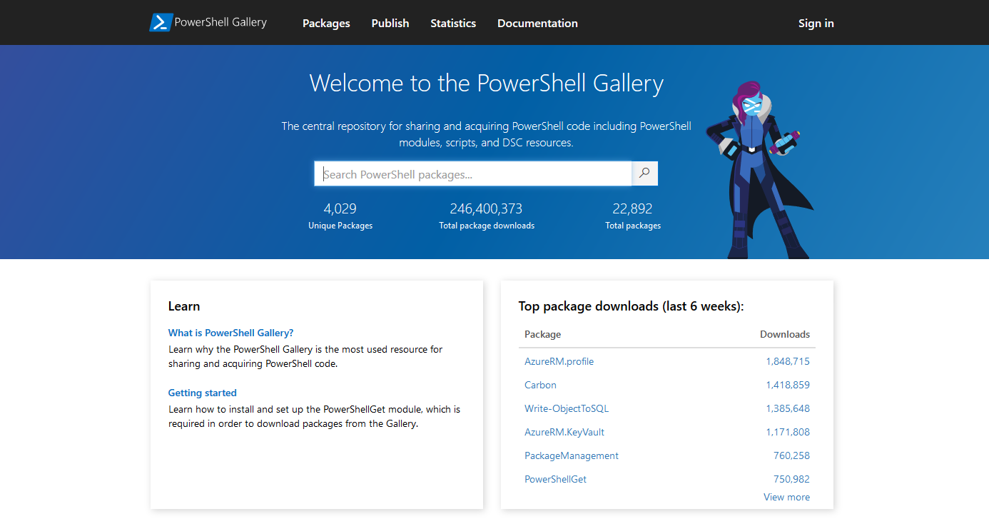
Objectifs de DSC
Simplifier la configuration
Prévenir les dérives de configuration
Options de déploiement flexibles
Déploiement continue
Modules disponibles sur la galerie PowerShell
Maîtriser de l'état de son infrastructure
Assurer la conformité (reporting)
Notes:
Il existe

Slide 4

DSC vs GPO
Prêt pour le Cloud
Aucun domaine donc Active Directory n’est requis
Techniquement, peut fonctionner sans réseau (PUSH uniquement)
Basé sur MOF (plate-forme ouverte)
Corrige un changement
Nécessite PowerShell v4.0 et la fonctionnalité “remoting” (WSMAN)
Peut reproduire une configuration GPO en définissant les valeurs de clefs de registre entre autres choses.
Courbe d’apprentissage, de simple pour l’écriture de configuration, à complexe pour l’écriture de ressources et la gouvernance du code.
Fonctionne uniquement dans un scénario Active Directory
La connectivité est généralement nécessaire
Né du contrôle de registre puis étendu par la suite.
Empêche un changement la où DSC le corrige.
Pas de dépendance WMF et donc PowerShell
Connue et établie dans l’industrie (ce qui laisse penser que la solution est simple, mais ceci est bien souvent un raccourci)
Notes:
Quelle sont les différence notable entre les scripts DSC & les GPO :
-

Slide 5
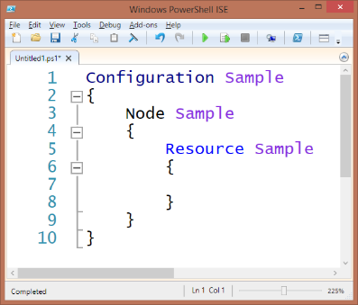
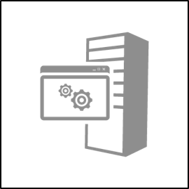

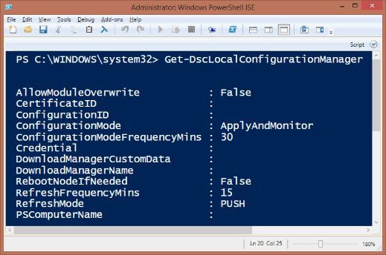

Composants DSC
DSC
Configuration
MOF
Local Configuration Manager
Pull Serveur
Ressources
Notes:
LCM : Gestionnaire de configuration locale ou bien Local configuration manager
Ressource : Module & Script Powershell
MOF : Meta-Object-Facility
Configuration : Il s’agit du bloc de script le plus externe, il définit la configuration souhaité
Pull Serveur : Le Pull repose sur un service web qui va être consommé par des machines afin de s’assurer qu’elles sont dans l’état de configuration attendu

Slide 6
Configuration DSC
Un script de configuration comprend les éléments suivants :
Le bloc Configuration. Il s’agit du bloc de script le plus externe. Pour le définir, utilisez le mot clé Configuration, puis attribuez-lui un nom.
Un ou plusieurs blocs Node. Ils définissent les nœuds (ordinateurs ou machines virtuelles) que vous configurez.
Un ou plusieurs blocs de ressources. C’est là que la configuration définit les propriétés pour les ressources qu’elle configure.
Notes:
Impératif : On explicite les modifications nécessaires pour obtenir la solution. On donne donc le comment.
Déclaratif : On dit ce qu'on cherche. On n'explique pas comment le trouver.

Slide 7
Exemple de configuration DSC
Configuration MyDscConfiguration {
[string[]]$ComputerName= "localhost"
Node $ComputerName{
WindowsFeature MyFeatureInstance {
Ensure = "Present"
Name = “DNS"
}
WindowsFeature My2ndFeatureInstance {
Ensure = "Present"
Name = "Bitlocker"
}
}
}
MyDscConfiguration

Slide 8
Compilation de la configuration
Avant de pouvoir promulguer une configuration, vous devez la compiler dans un document MOF (Meta-Object-Facility).
Quand vous appelez la configuration, elle :
Crée un dossier dans le répertoire actif portant le même nom que la configuration.
Crée un fichier nommé nom_nœud.mof dans le nouveau répertoire, où nom_nœud correspond au nom du nœud cible de la configuration. S’il existe plusieurs nœuds, un fichier MOF est créé pour chaque nœud.

Slide 9
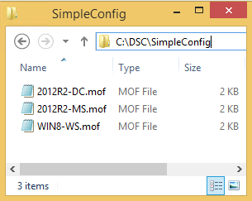
Managed Object Format
1. Creation de la configuration
3. Les fichiers de sortie
Configuration SimpleConfig
{
$Nodes = '2012R2-MS','2012R2-DC','WIN8-WS'
Node $Nodes
{
File CreateFolder
{
DestinationPath = 'c:\temp\'
Ensure = 'Present'
Type = 'Directory'
}
}
}
Directory: C:\dsc\SimpleConfig
Mode Length Name
----- ------ ----
-a--- 1266 2012R2-MS.mof
-a--- 1266 2012R2-DC.mof
-a--- 1262 WIN8-WS.mof
2. Execution de la configuration
SimpleConfig -OutputPath c:\dsc\SimpleConfig
Notes:
1. Creatio

Slide 10
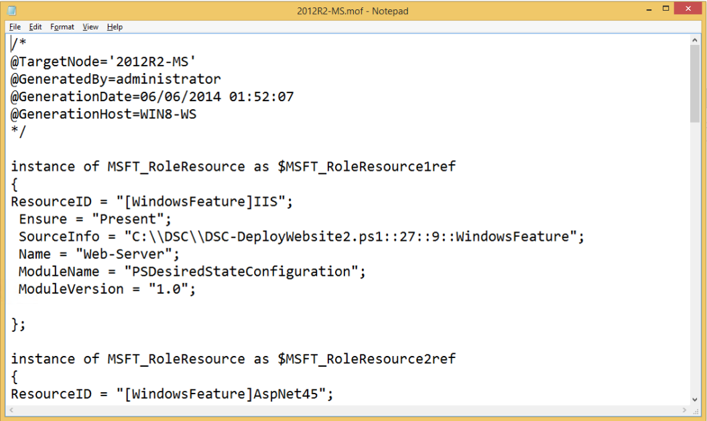
Managed Object Format
Fichier texte, standard du marché, contenant les données de ressources et de configuration.
Consommé par WMI/CIM
Il est unique pour chaque Noeud
Cross Platform

Slide 11
Ressources DSC
La force de PowerShell DSC réside dans les modules qui le composent. On dispose déjà de certaines ressources DSC par défaut.
En plus de cela, vous avez la possibilité de créer des ressources DSC personnalisées ainsi qu’une vaste communauté portée par l’équipe PowerShell Microsoft.
Notes:
Step 1 = (e.g. File pour faire une simple copie de fichier, ou encore WindowsFeature pour rajouter des rôles / fonctionnalités à un serveur).

Slide 12




Type de configuration
Création
Noeud
Configuration Poussée
Config Pulled
Configuration Déployée
Config Pulled
IIS
Configuration Déployée
File Share

Slide 13

DevOps : une philosophie
Les trois principes fondamentaux
Acquérir une compréhension globale du système
Mettre en place des systèmes de mesure et des processus de remontée d’information systématique
Favoriser le développement d’une culture fondée sur l’expérimentation et l'apprentissage
Notes:
Citation : « La philosophie DevOps habitera les consultants de demain »

Slide 14











DevOps : une philosophie d’abord, des outils ensuite
Les outils pour pêcher…
Notes:
Ligne 1 : Travis / Bitbucket / Artifactory / Git
Ligne 2 : VisualStudio / Gitlab / Vsts / Powershell / Jenkins
Ligne 3 : Coveralls / Sonar Qube

Slide 15

Démonstration
Ordinateur portable
+
Machine Virtuelle
+
Disques SSD
+
Forte sollicitation
Des ressources
+
Scénarios particuliers
=
Notes:
Ce Slide est un piège car avec Powershell DSC nous somme sur un comportement idempotent, donc en théorie nous passons a coter de la loi de Murphy !
Pour le la démonstration, nous aurons :
Windows serveur 2019 GUI
Windows serveur 2019 CORE
Windows serveur 2016 GUI
Windows Serveur 2016 CORE
Windows 10 Pro
Nous les avons uniquement mis à jours & activer le WinRM sur ces VMs.

Slide 16


Retrouvez-nous sur Twitter et autres
Guillaume Matthieu
Thomas ILLIET
http://msreport.free.fr
http://thomas-illiet.fr

Slide 17

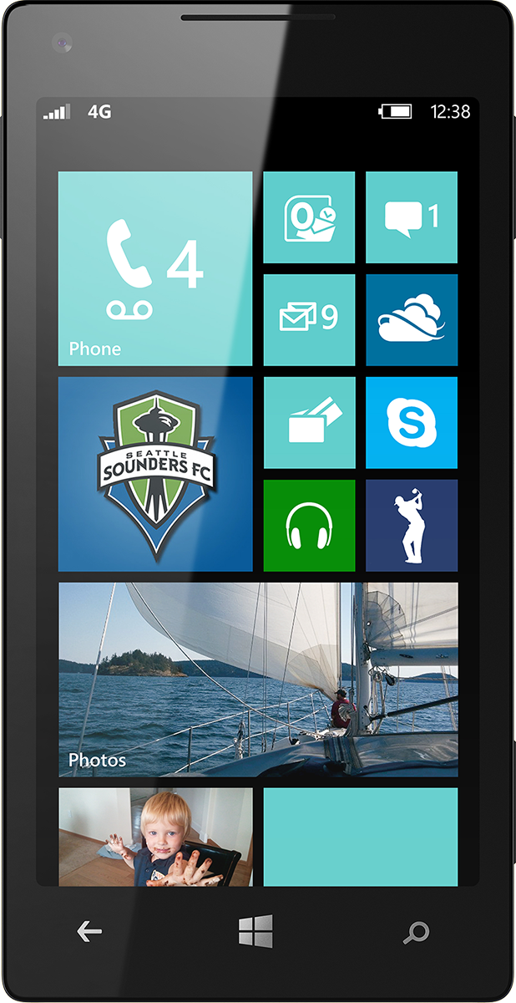



QR code
Scannez ce QR code pour récupérer cette présentation
Notes:
Ou bien disponible sur le repos Github de Metsys ( Metsys-FR )

